Slide 1

Programmation Orientée Objet (Tour d’horizon)

Slide 2
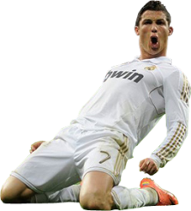
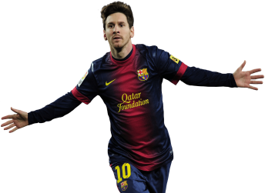
Orienté Objet
Classe Player
Player
name nationality position
Run() Skills() Shoot() Pass() Drible()
Objet CR
Objet Messi
CR7
Cristiano Ronaldo portugal CF
99 99 99 99 98
Messi
Leonel Messi argentina AMF
90 99 90 99 100

Slide 3
Orienté Objet : Classe/Objet
1
2
3
4
6
class User {
// Corps de la classe
}
let u = new User(); // instanciation

Slide 4
Orienté Objet : Attributs
1
2
3
4
6
7
8
9
10 11
class User {
username = "admin";
email = "admin@email.com";
}
let u = new User();
document.write(u.username + " | " + u.email);

Slide 5
Orienté Objet : Méthodes
1
2
3
4
6
7
8
9
10
11
12
13
14 15
class User {
username = "admin";
email = "admin@email.com";
display() {
return this.username + " | " + this.email;
}
}
let u = new User();
document.write(u.display());

Slide 6
Orienté Objet : Constructeur
1
2
3
4
6
7
8
9
10
11
12
13
14 15 16
17
class User {
constructor(username, email){
this.username = username;
this.email = email;
}
display() {
return this.username + " | " + this.email;
}
}
let u = new User("admin","admin@email.com");
document.write(u.display());

Slide 7
Orienté Objet : Exercice 1
Créez la classe « Person » contenant :
Trois attributs : name, email et age;
Un constructeur;
Une méthode getInfo() retournant toutes les informations d’utilisateur courant.

Slide 8
Orienté Objet : Exercice 2
Créer une classe voiture;
La classe voiture contient trois attributs, à savoir, couleur, puissance et vitesse;
La classe voiture possède également deux méthodes : accélérer()/ralentir() permettant respectivement de augmenter/diminuer la vitesse (de la voiture courante);
Exemple :
La vitesse de la voiture courante = 30k/h;
Lorsque vous appelez la méthode accélérer, la vitesse passe à 40k/h;
Ajouter une méthode freiner() permettant de passer la vitesse à 0;
Testez le code.

Slide 9
Orienté Objet : Exercice 3
Créez une classe Calculatrice, contenant deux attributs (nb1, nb2), un constructeur et cinq méthodes : addition, soustraction, division, multiplication et puissance.
Les méthodes crées s’opèrent sur les deux attributs : nb1 et nb2.
Exemple : la méthodes addition renvoie : nb1 + nb2.
Instanciez la classe et testez les différentes méthodes.

Slide 10
Orienté Objet : Exercice 4
Une tâche classique en programmation est de réaliser des calculs sur des suites de nombres afin d'en extraire différentes statistiques.
Dans ce contexte, créez une classe Stat contenant les méthodes :
entrer(nombre) : Ajouter un nombre à une suite;
getSum() : La somme de toutes les entrées;
getAvg() : La somme de toutes les entrées / Le nombre des entrées;
getMedian() : ((nombre des entrées - 1)/2) + 1;

Slide 11
Orienté Objet : Exercice 5
Définissez une classe Rectangle ayant les attributs : Longueur et Largeur.
Ajouter un constructeur d’initialisation.
Ajouter les méthodes suivantes :
getPerimetre() : retourne le périmètre du rectangle.
getAire() : retourne l'aire du rectangle.
afficher() : expose les caractéristiques d’un rectangle comme suit : Longueur : […] - Largeur : […] - Périmètre : […] - Aire : […] – C'est un carré / Ce n'est pas un carré

